Slide 1
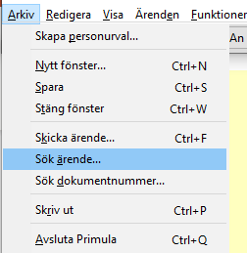
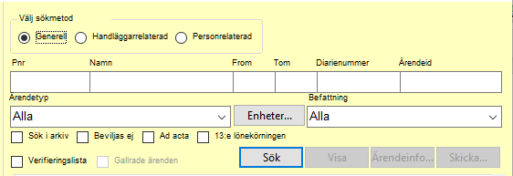
Söka ärenden i klienten
Gå till Arkiv och Sök ärende
Notes:
Patrik- Kivra, Brillo, Min myndighetspost

Slide 2
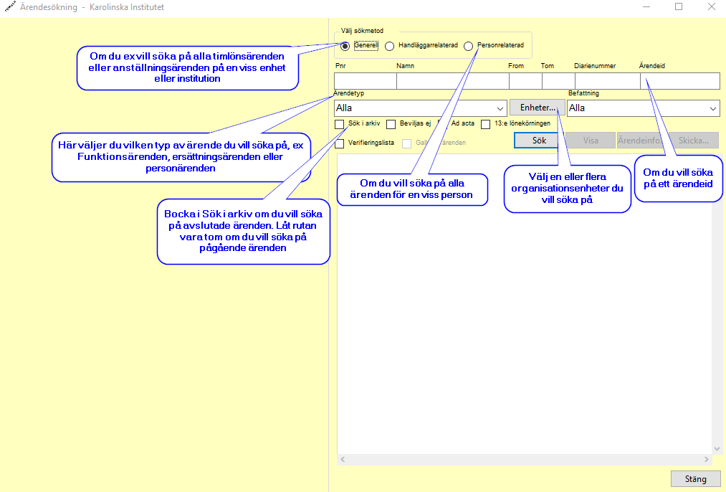
Gör urval på sökningen
Notes:
Patrik- Kivra, Brillo, Min myndighetspost

Slide 3
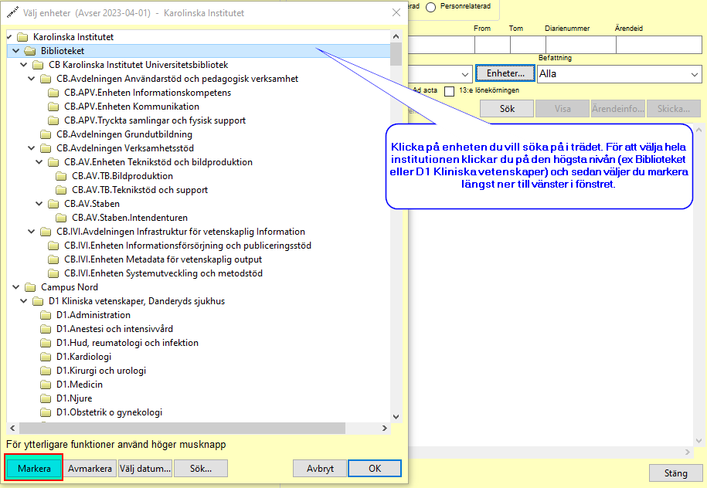
Välj organisationsenhet/-er
Notes:
Patrik- Kivra, Brillo, Min myndighetspost

Slide 4
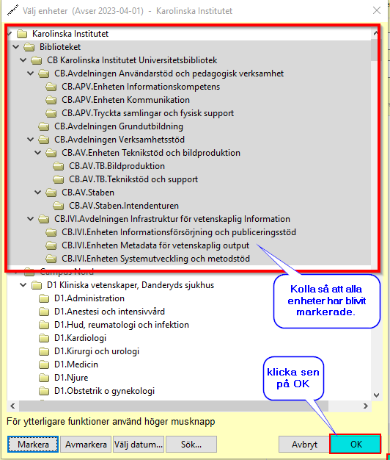
Välj organisationsenhet/-er forts…
Notes:
Patrik- Kivra, Brillo, Min myndighetspost

Slide 5
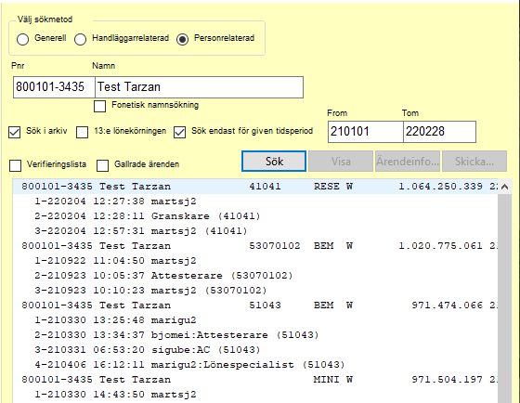
Söka på person
Notes:
Patrik- Kivra, Brillo, Min myndighetspost

Slide 6
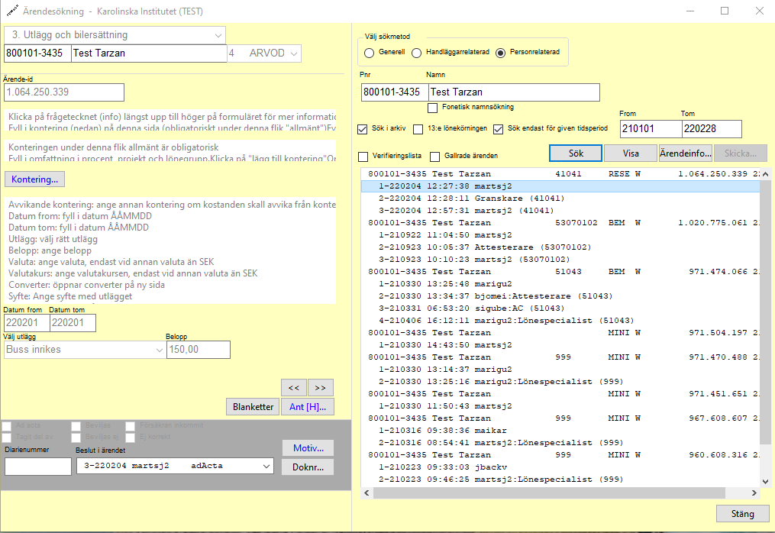
Visa formulär
Markera en av raderna under personens namn och klicka på knappen ”Visa” för att se info om ärendet
Klicka på knappen ”Ärendeinfo” för att se mer info om arbetsflödet (nästa sida)
Notes:
Patrik- Kivra, Brillo, Min myndighetspost

Slide 7
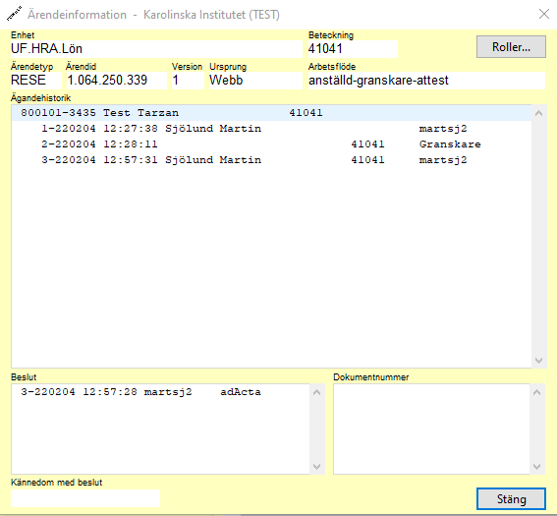
Ärendeinformation
Här ser du vilken organisationsenhet som ärendeflödet går efter, vilket beteckningsnummer enheten har, vilket typ av ärende det gäller, ärendeid och arbetsflödet.
Du ser även vilket datum och klockslag ärendet är skapat av Martin och vilket datum och klockslag han har skickat det vidare till granskare.
I beslutsrutan längst ner ser du när beslutet togs, av vem och vilket beslut.
Notes:
Patrik- Kivra, Brillo, Min myndighetspost

